Slide 1
Краткосрочный проект
в средней группе на тему:
«Приобщение детей среднего возраста
к народному творчеству»

Slide 2
Вид проекта: краткосрочный.
Участники проекта: дети 4-5 лет, педагоги, родители воспитанников, музыкальный руководитель.

Slide 3
Цель проекта: приобщение родителей и
детей к национальной культуре развитие
интереса к народному творчеству,
воспитание у детей патриотических чувств
и духовности.

Slide 4
Задачи проекта:
Развивать эмоциональную отзывчивость, фантазию, творческие способности дошкольников , умение находить средства выражения образа в мимике, жестах, интонациях на произведениях русского – народного творчества.
Использовать все виды фольклора (сказки, песенки, потешки, заклички, пословицы, поговорки, загадки, хороводы), так как фольклор является богатейшим источником познавательного и нравственного развития детей.
Воспитывать интерес к русской национальной культуре, народному творчеству, обычаям, традициям, обрядам.
Привлечь родителей в воспитательно - образовательный процесс, через приобщение к устному народному творчеству, знакомство с календарными праздниками их обычаями и традициями.

Slide 5
Этапы реализации проекта:
Подготовительный – составление плана работы над проектом.
Практический – реализация проекта.
Непрерывная образовательная деятельность (интегрированная деятельность на тему «Ярмарка»)
Чтение русских народных сказок, потешек…
Просмотр презентации на тему: «Виды народного творчества».
Проведение русских – народных игр (музыкальные, игры малой подвижности, подвижные).
Итоговый – развлечение «Пасха».
Выставка народно - прикладного искусства «Бабушкин сундук»

Slide 6
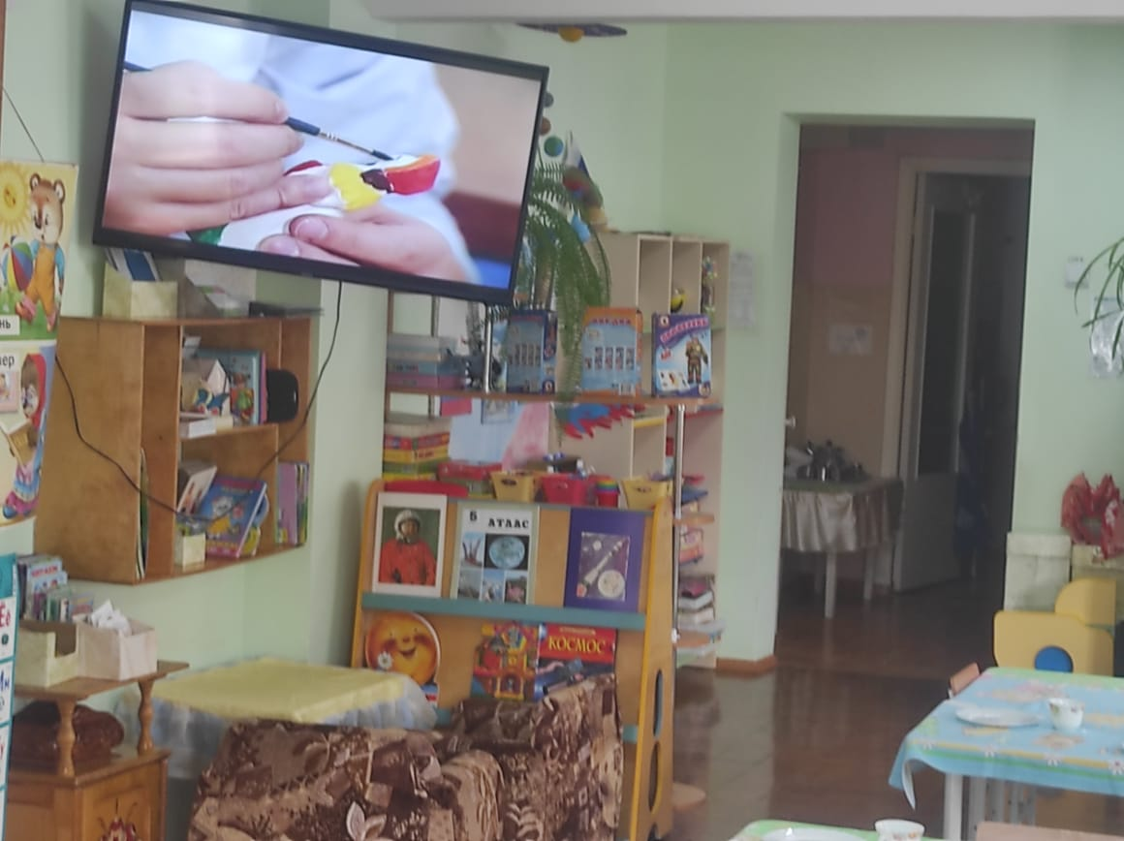
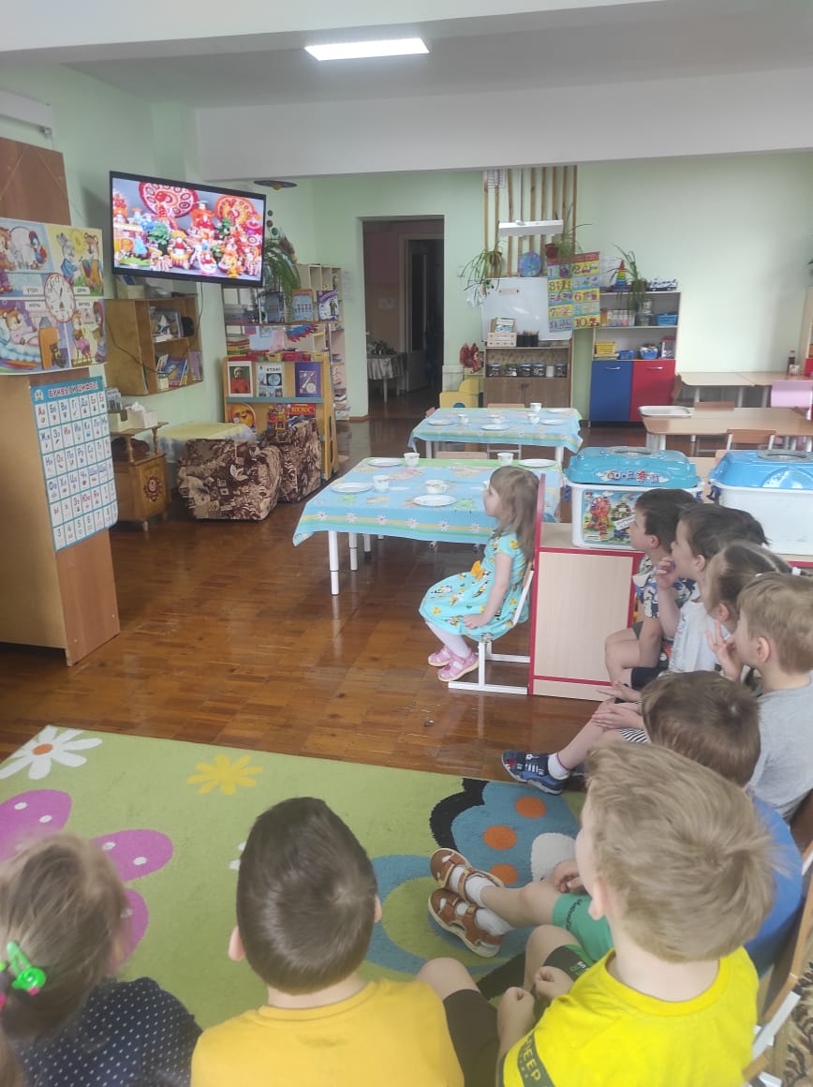
Просмотр презентации: «Виды народного творчества».

Slide 7
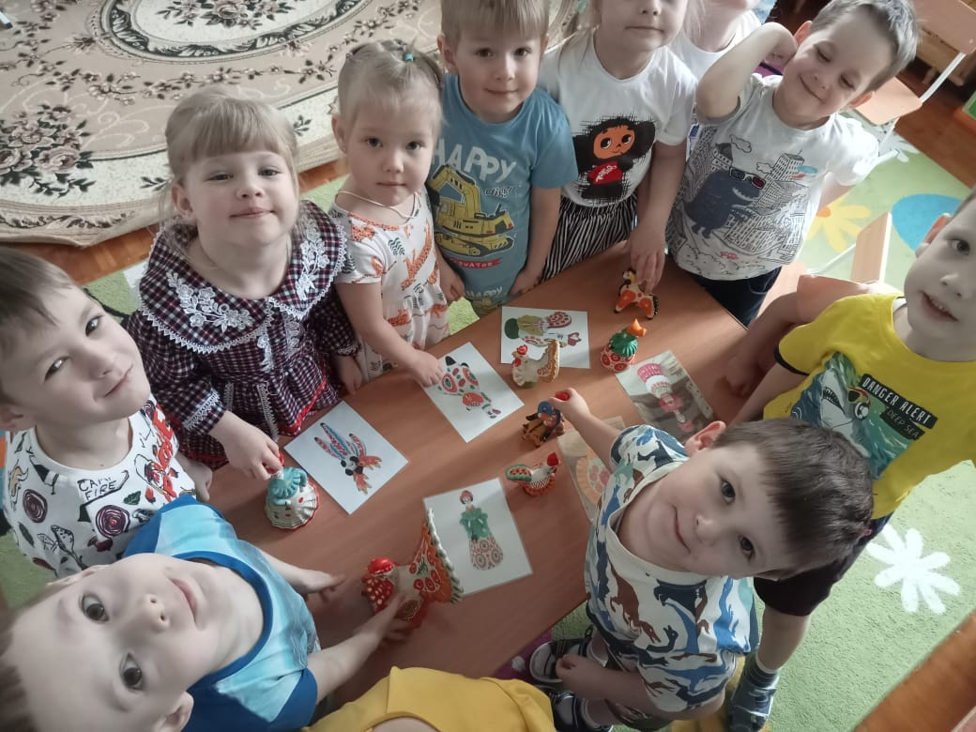
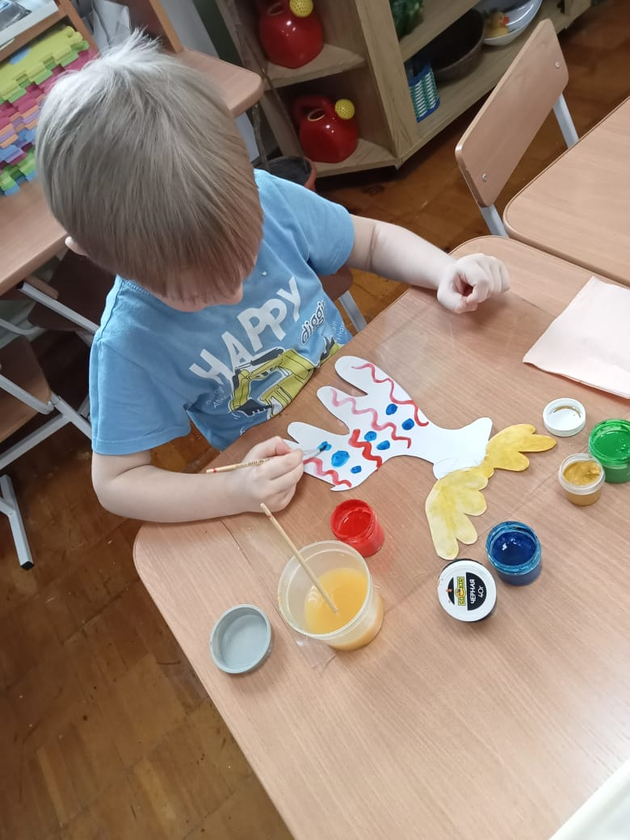
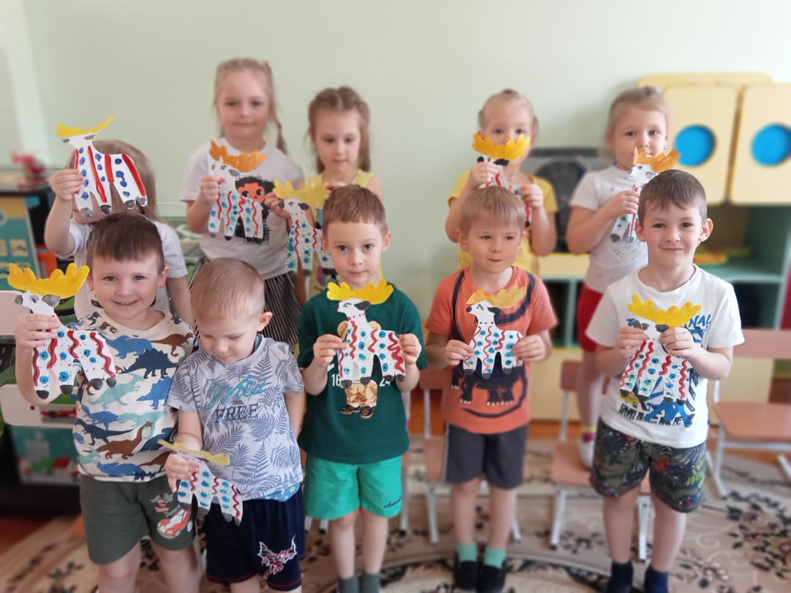
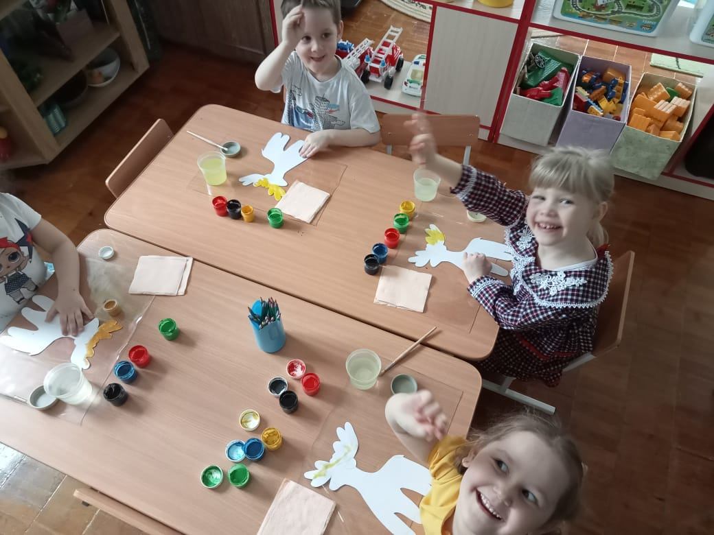
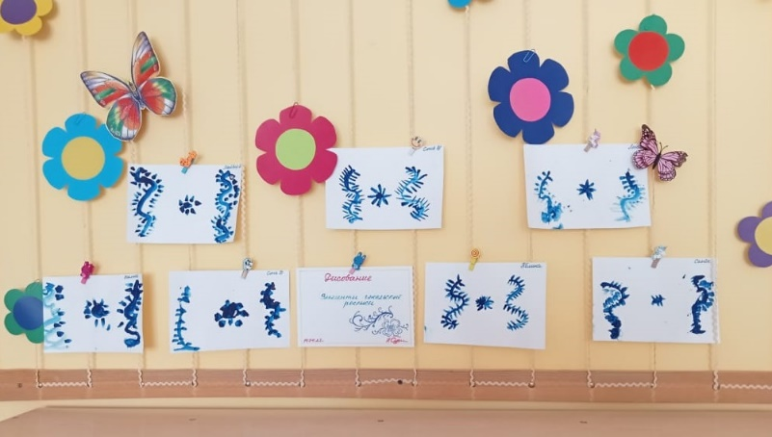
Знакомство с гжельской росписью, дымковской игрушкой
через изодеятельность

Slide 8
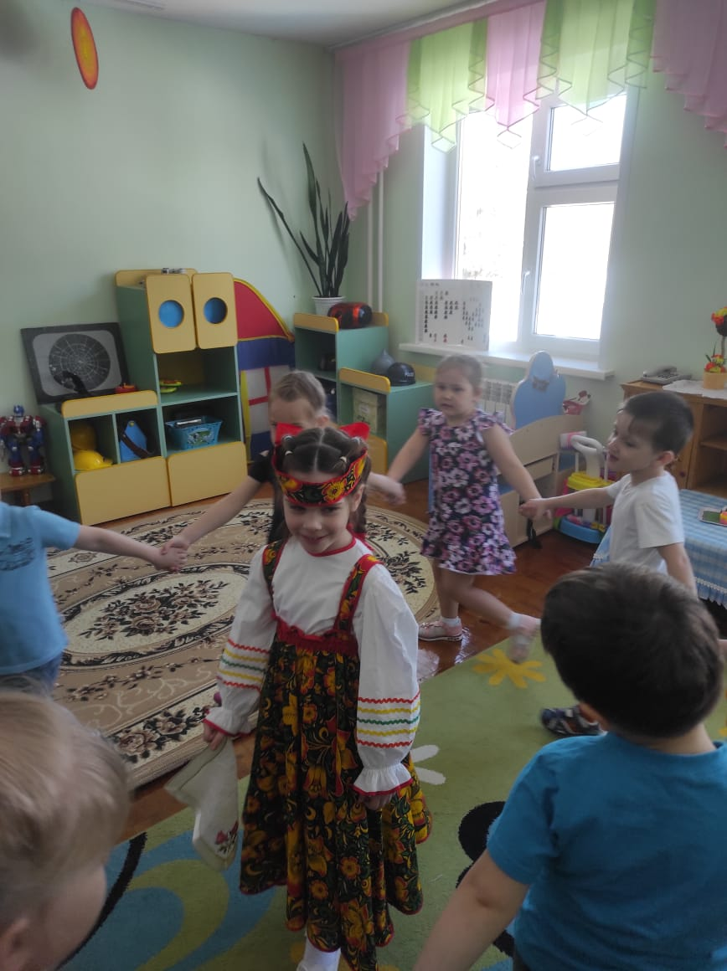
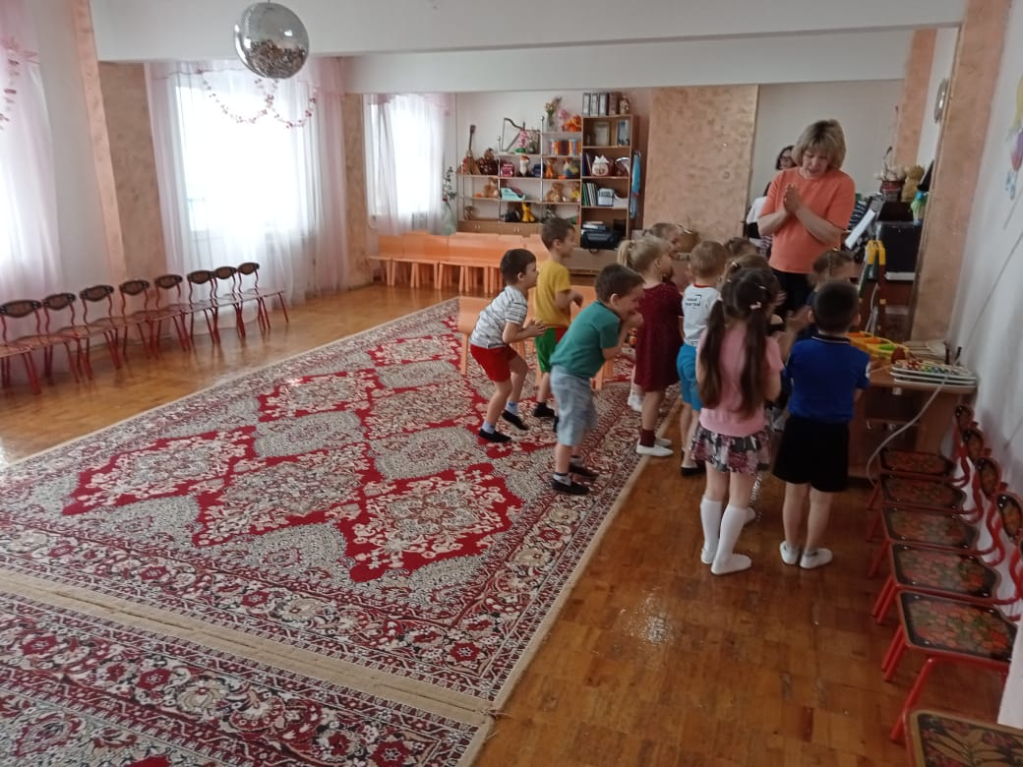
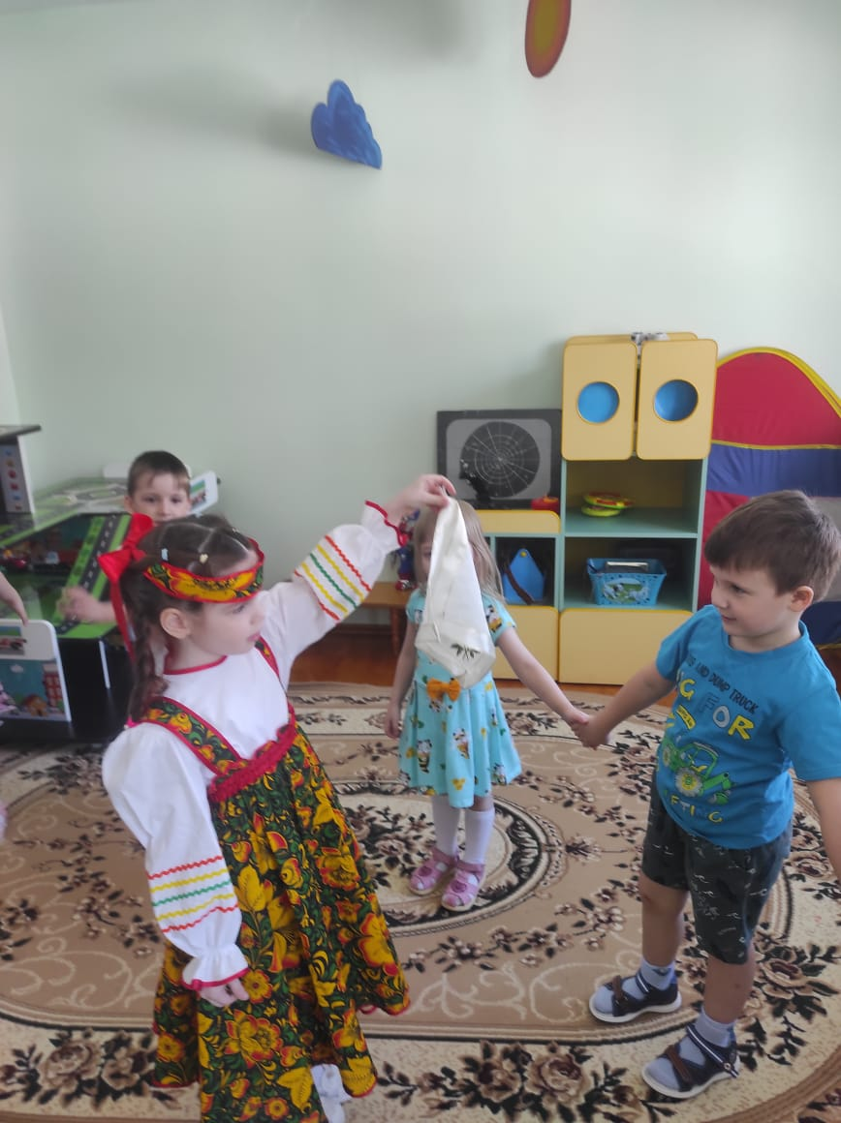
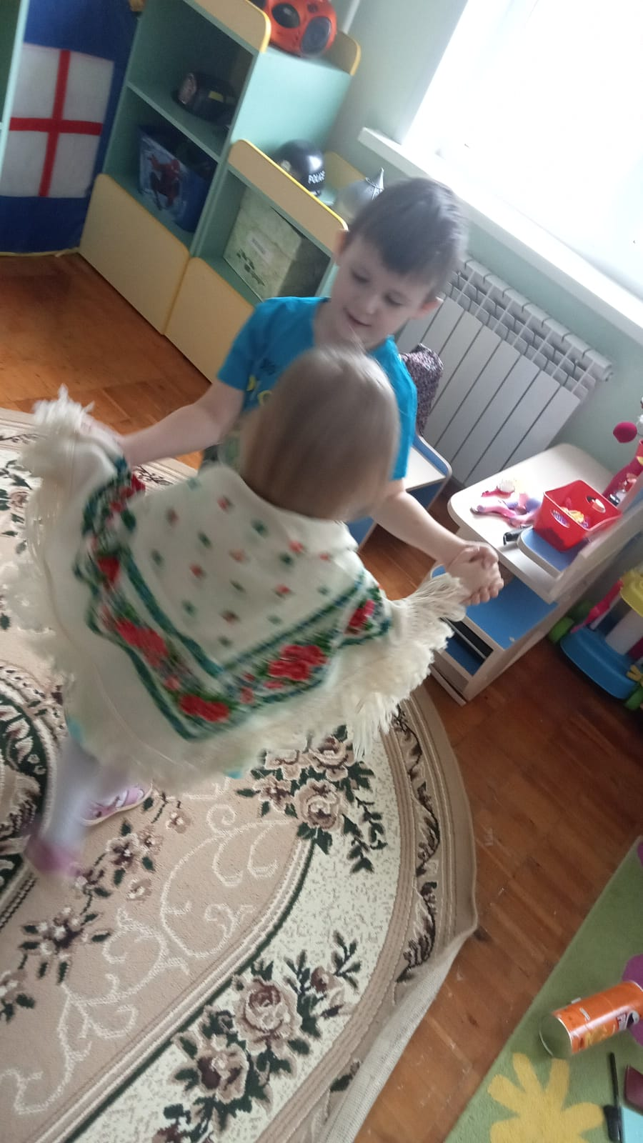

Slide 9
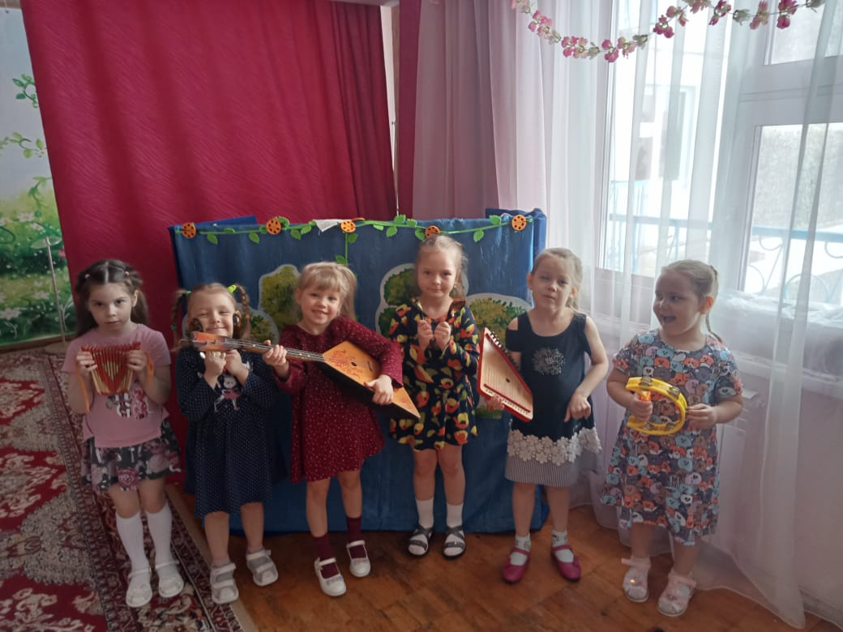
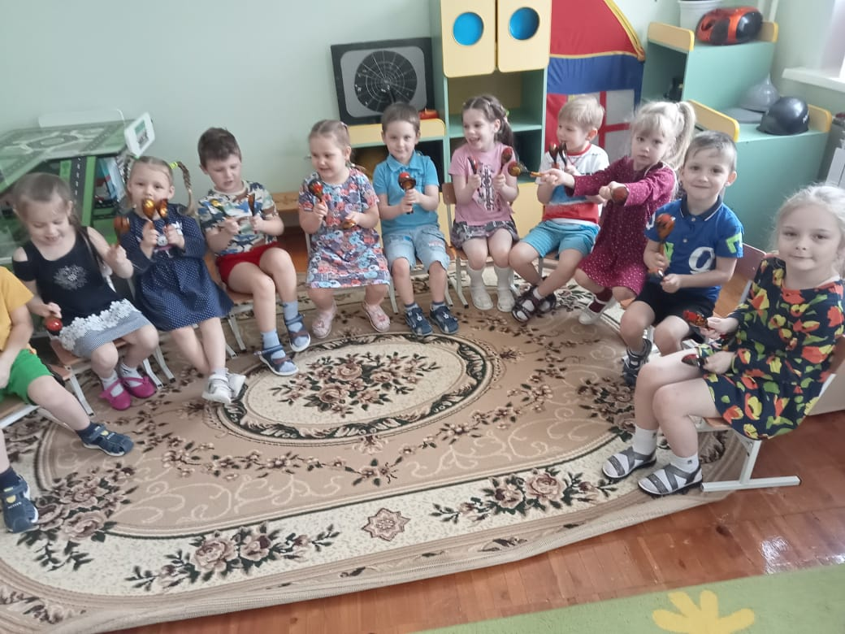
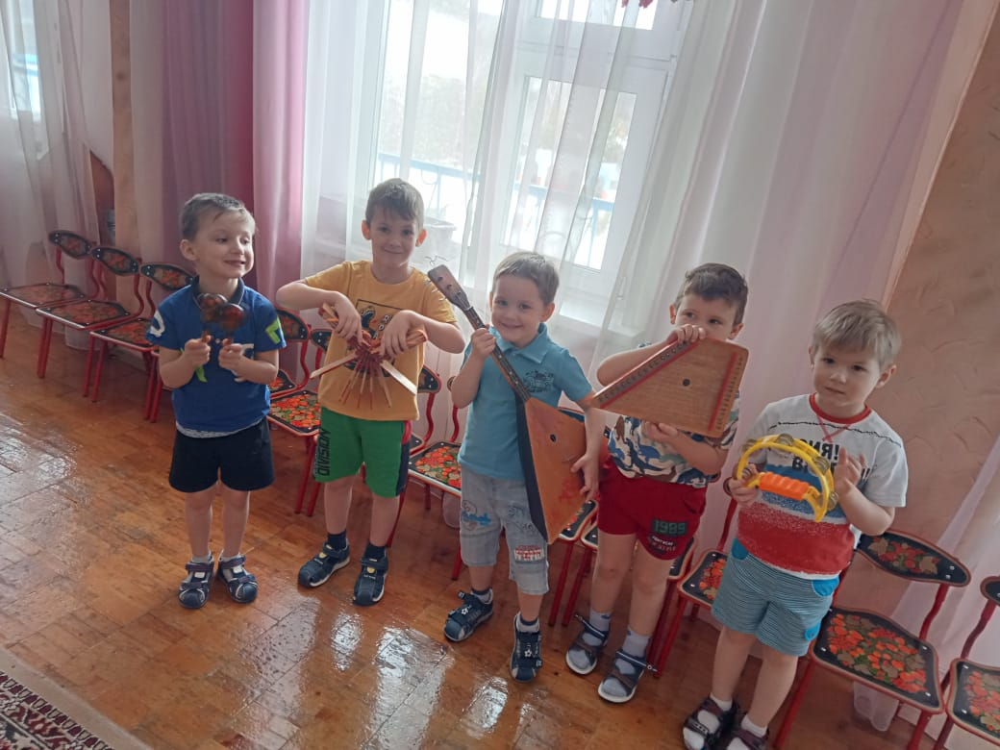
Знакомство с русскими народными инструментами
и их звучанием.

Slide 10
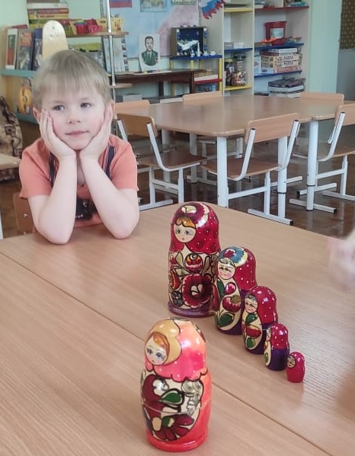
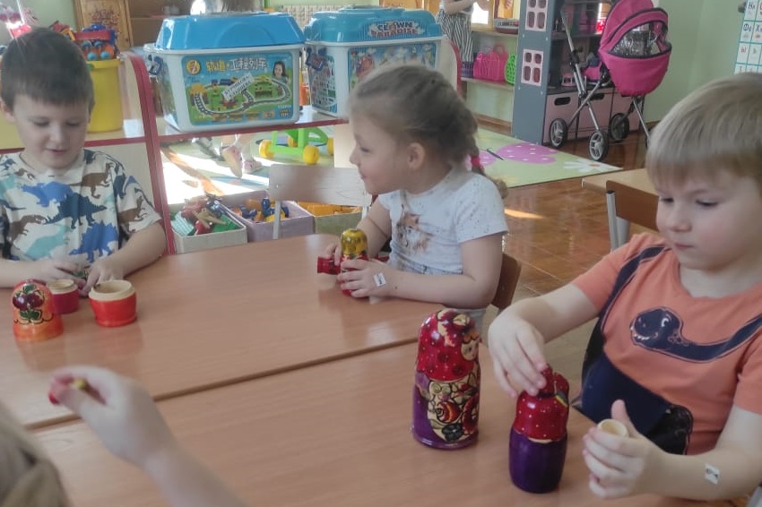
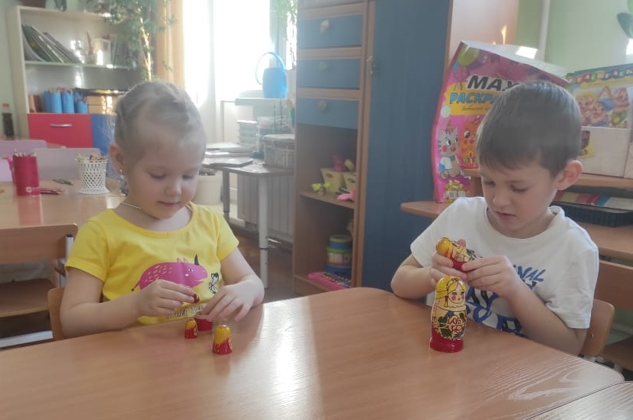
Игры с матрешками, как с элементами
декоративно-прикладного искусства.

Slide 11
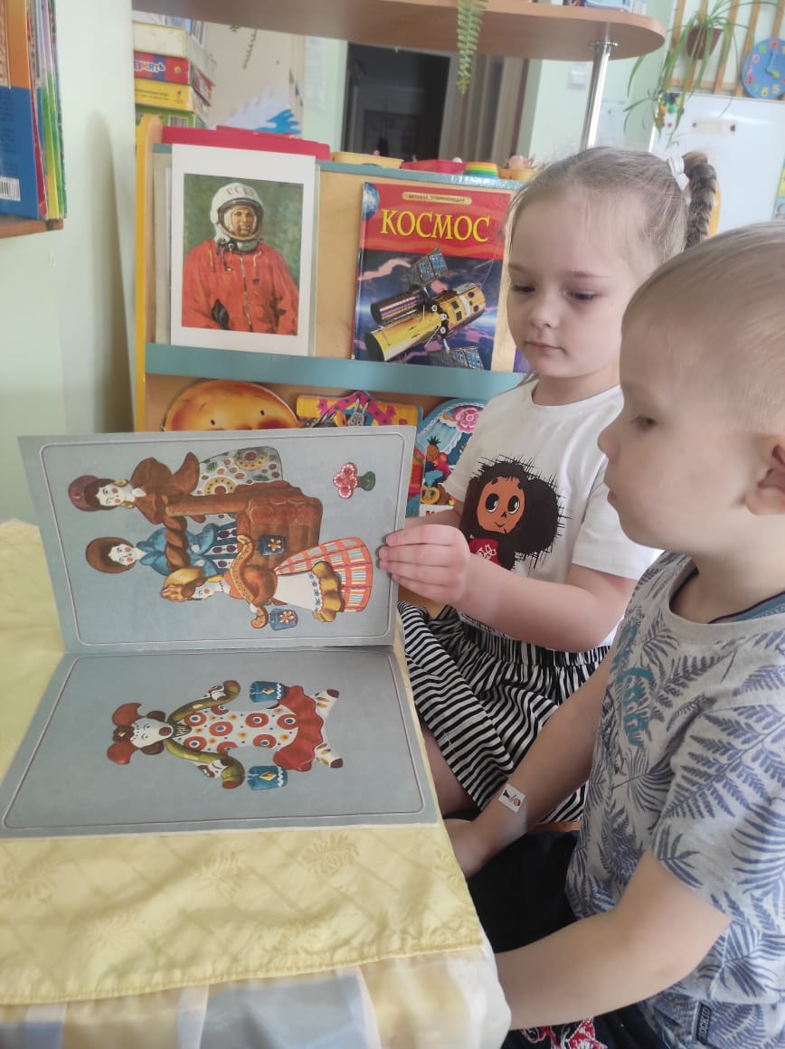
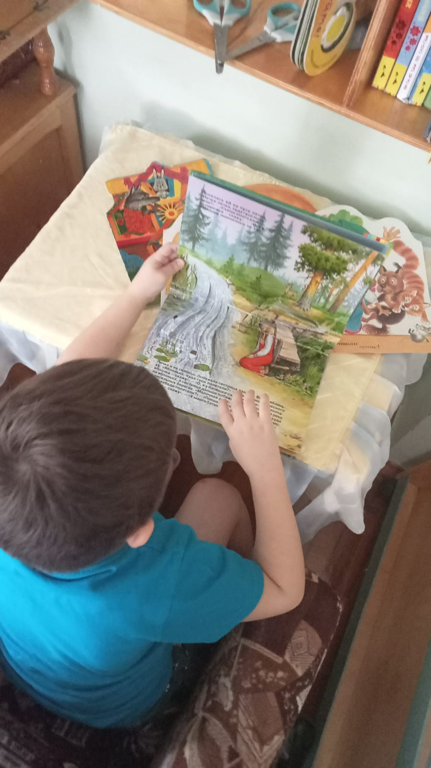
Рассматривание иллюстраций

Slide 12
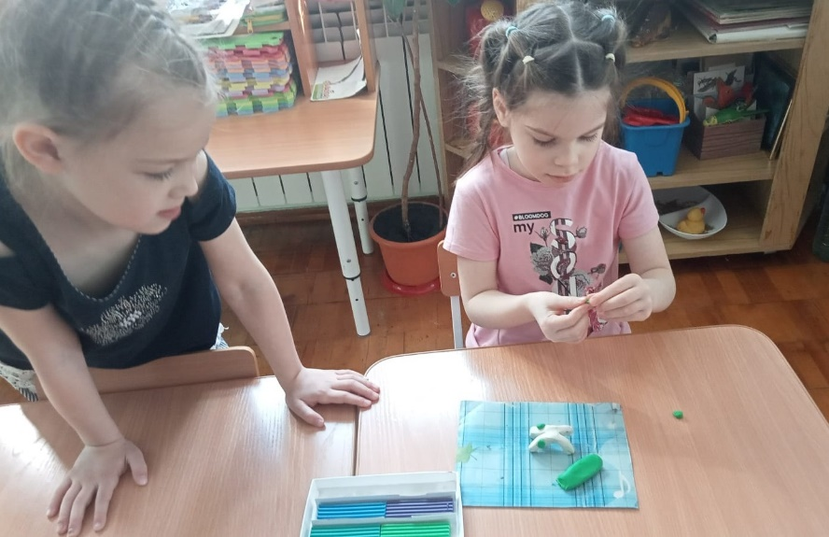
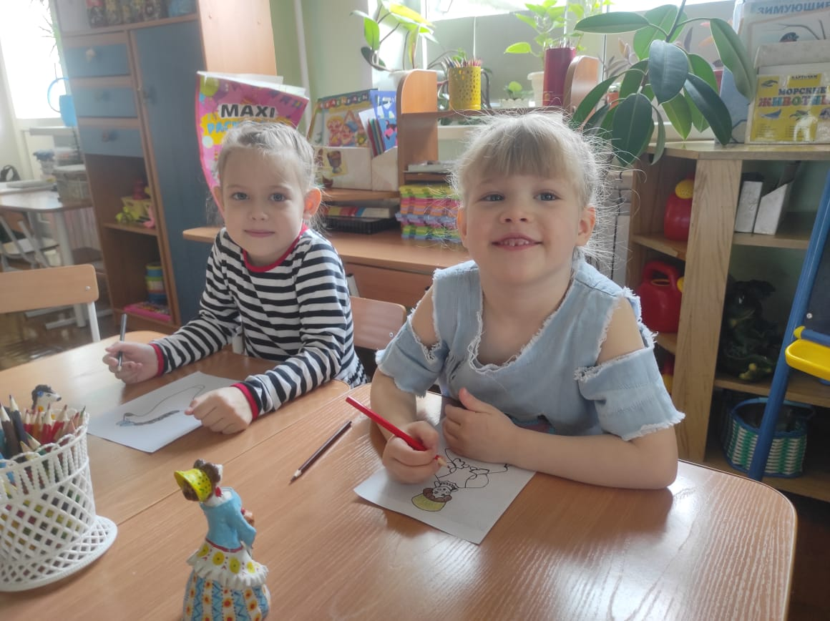
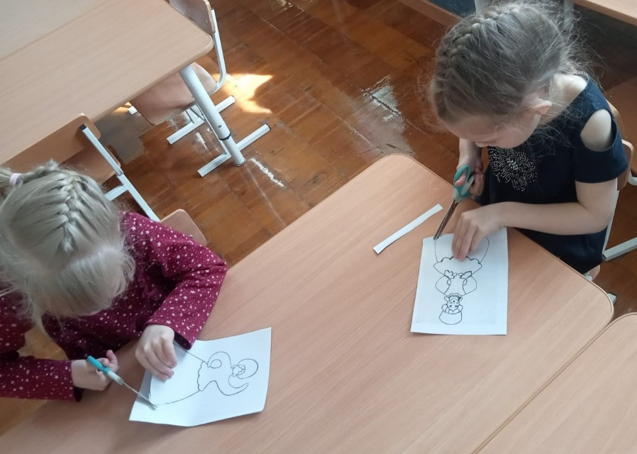
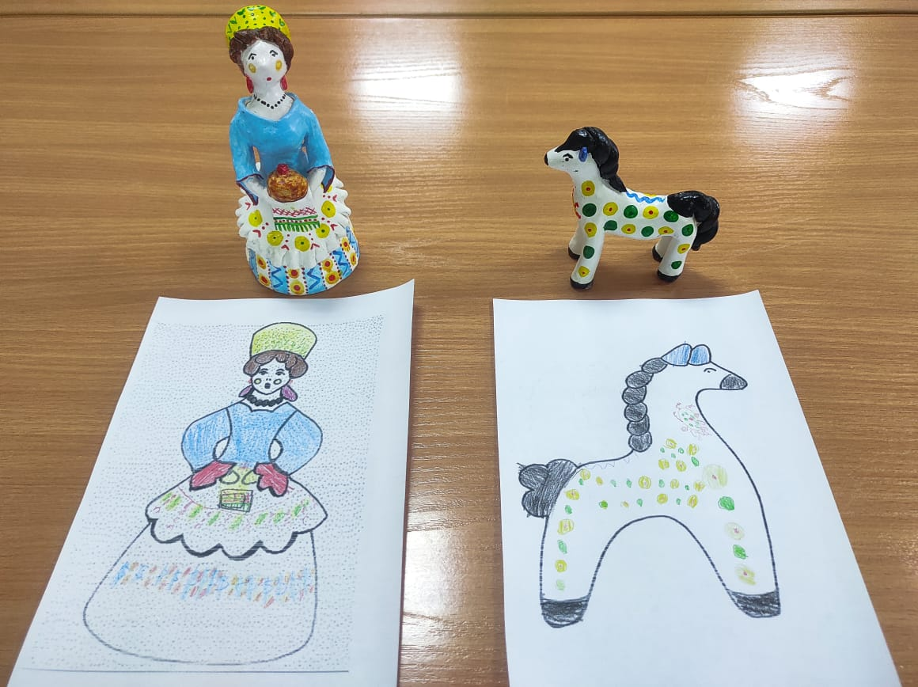
Продуктивная деятельность в свободные режимные моменты.

Slide 13
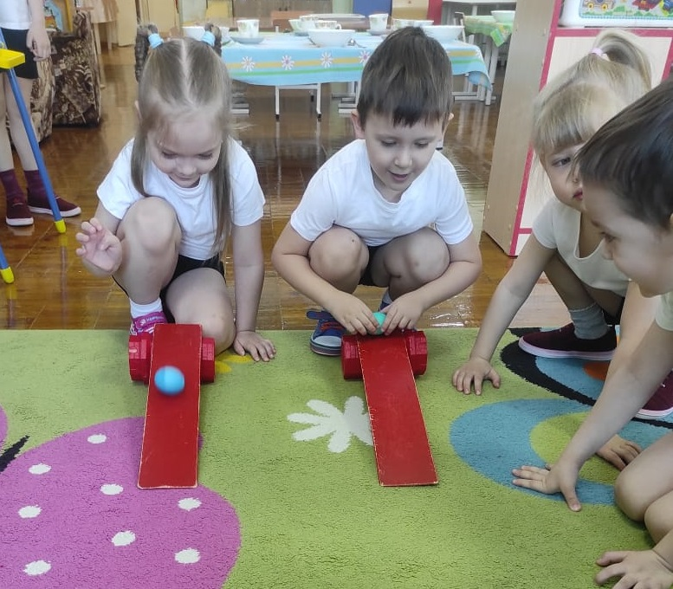
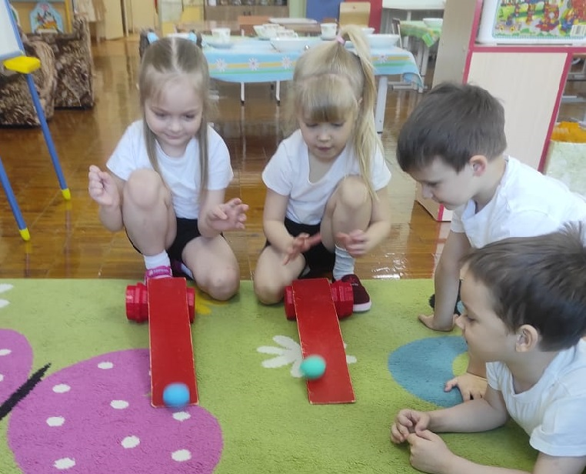
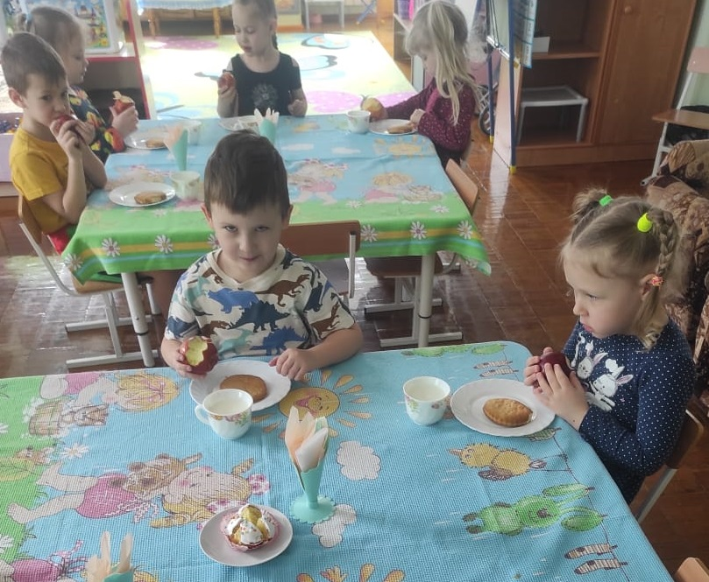
Развлечение «Пасха».

Slide 14
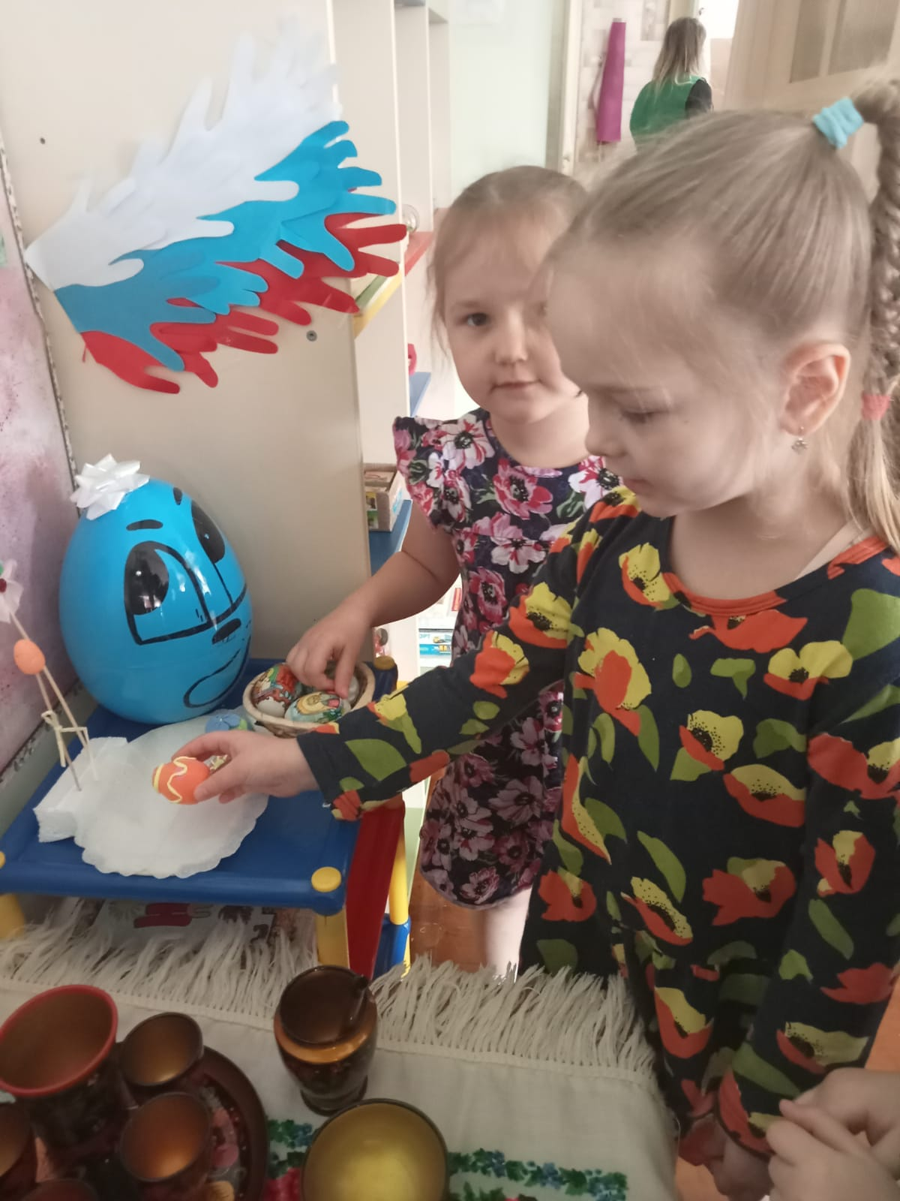
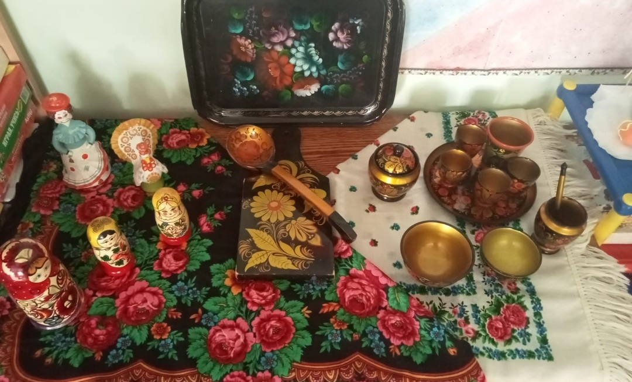
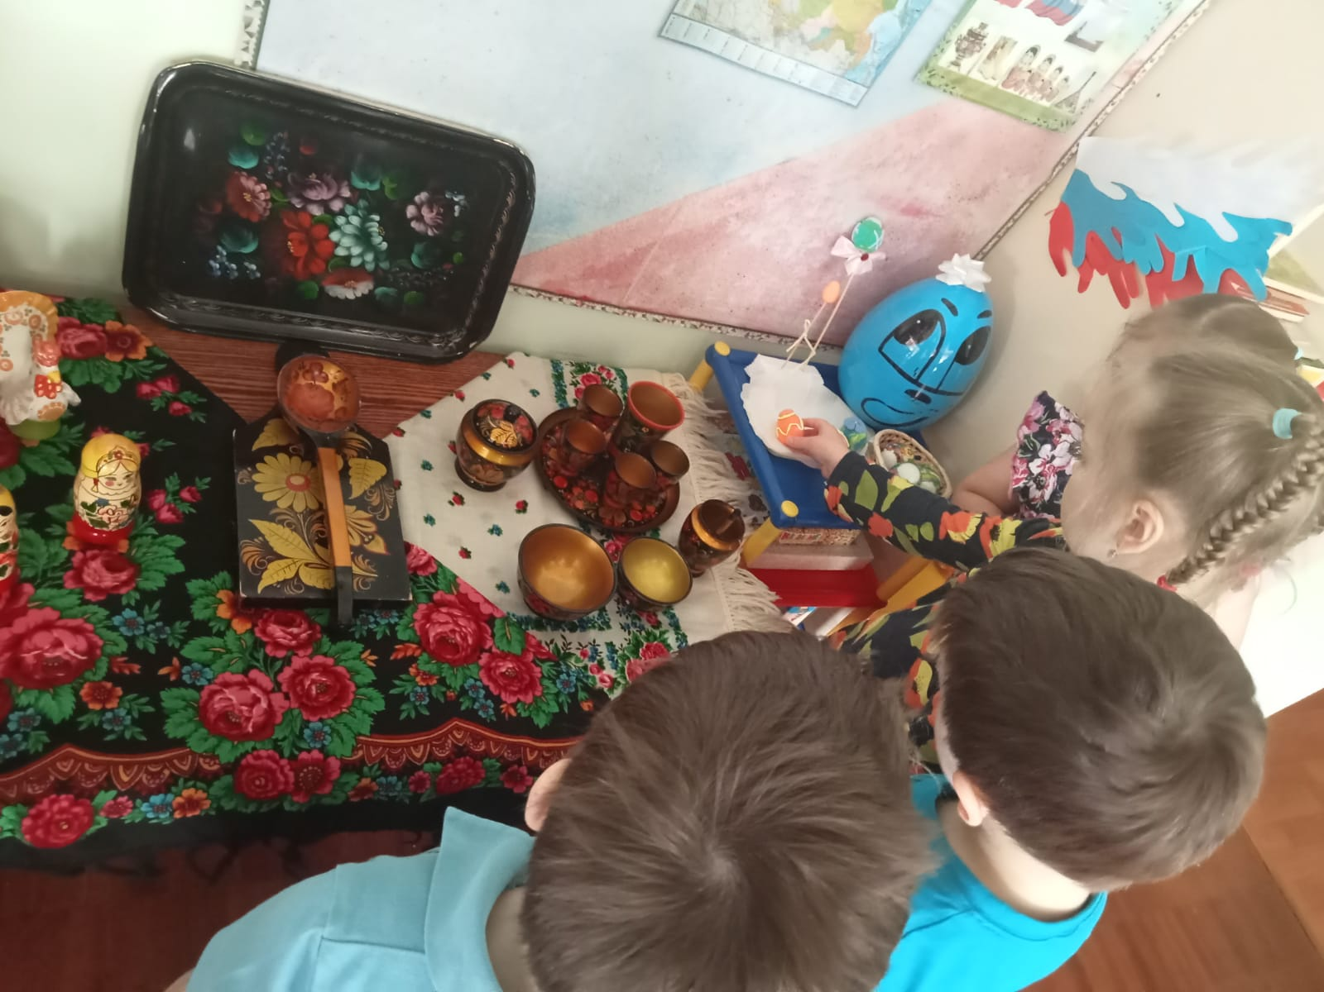
Выставка элементов народно - прикладного искусства «Бабушкин сундук».

Slide 15
Ожидаемые результаты
Формирование умения различать и составлять композиции
дымковских узоров.
Умения играть в русские народные игры
Пополнение групповой библиотеки русскими народными сказками
Формирование знаний русских народных сказок, пословиц,
скороговорок, загадки о предметах русского быта
Расширение сотрудничество с родителями
Создание мини музея из предметов русского быта
Проведение анкетирование родителей с целью определения знаний
о культуре русского народа.
Формирование знаний о культуре своего народа

Slide 16
Литература
А. А. Грибовская «Детям о народном искусстве»;
И. Б Давыдова «Игрушки»;
О. А. Александрова «Пословицы и поговорки»;
Ю.В. Максимова и В. Н. Чуракова «Русско – народное декоративно- прикладное
искусство»;
Соломеникова О. А. «Радость творчества», «Ознакомление детей 5-7 лет с народным
и декоративно – прикладным искусством». – Москва: Мозайка – синтез, 2006.;
Тарланов З.К. «Русские пословицы6 синтаксис и поэтикс». Петрозаводск. 2001.;
Усова А. П. «Русское народное творчество в детском саду» М. Просвещение, 1999..

Slide 17
Спасибо за внимание!

